Slide 1

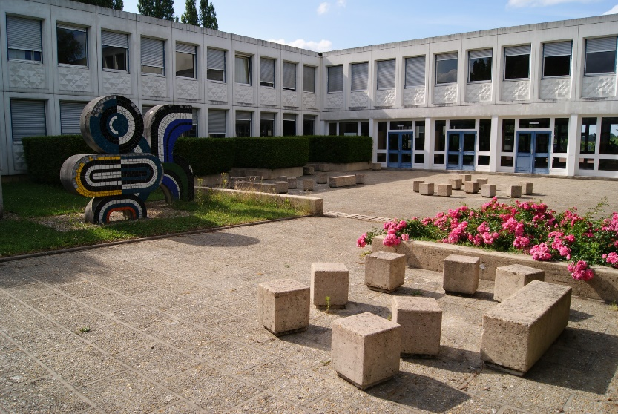
Département informatique Journée portes ouvertes 2025

Slide 2

Une composante de l’Université Paris-Saclay
Département d’informatique
2
2

Slide 3
Journées Portes Ouvertes 2024
Formations proposées
Un enseignement équilibré
Après le BUT
Être candidat
3

Slide 4
1. Les formations
4

Slide 5
Diplômes du dept. informatique
Bachelor universitaire de technologique (BUT depuis 2021, Bac+3 anciennement DUT, Bac +2)
Diplôme en 3 ans
Possibilité de sortie après 2 ans
Possibilité de formation par apprentissage en 2e et 3e années
Spécialisations de 3ème année
Parcours A : développement
Développeur, web, mobile, testeur…
Parcours B : sécurité (ancienne licence pro SRSI)
Administrateur système / réseau
Parcours C : données
Administrateur bases de données, big data…
5
5

Slide 6
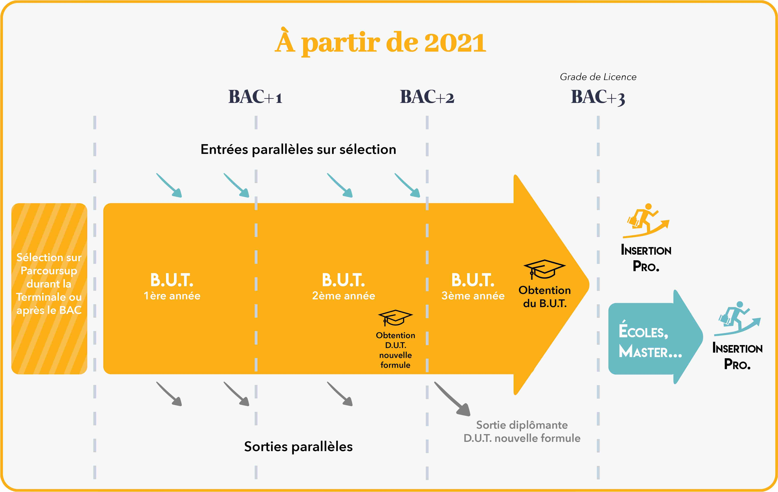

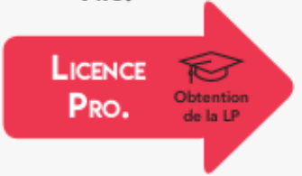
Trois années de formation
Licence
Pro.
Obtention de la LP

Slide 7
Le BUT : une formation efficace
Un cycle d’étude court
Un programme national (PN)
construit avec le monde de l’entreprise
actualisé régulièrement (2021)
Une formation universitaire
orientée vers l'insertion professionnelle des étudiants
offrant une solide formation théorique qui permet la poursuite d'études
7
7

Slide 8
Les avantages de l’université
Gratuité des études (hors frais d’inscription, ∼170 €)
Sécurité sociale étudiante
Bourses de l’enseignement supérieur
Accès aux restaurants et résidences universitaires
Carte d’étudiant
8
8

Slide 9
2. L’enseignement et l’environnement
9

Slide 10
Organisation générale
30h de cours par semaine
Cours magistraux en amphithéâtre (200 étudiants)
Travaux dirigés (16 étudiants, en 1ère année)
Travaux pratiques en salle machine (16 étudiants)
Projets
Organisation par semestre
Contrôle de présence quotidien en TD et TP
Contrôle continu pendant le semestre
Partiels en fin de semestre
Stage en 2e et 3e année (10 et 12-16 semaines en entreprise)
Obtention du diplôme
BUT → 180 crédits ECTS (equivalent licence 3)
10
10

Slide 11
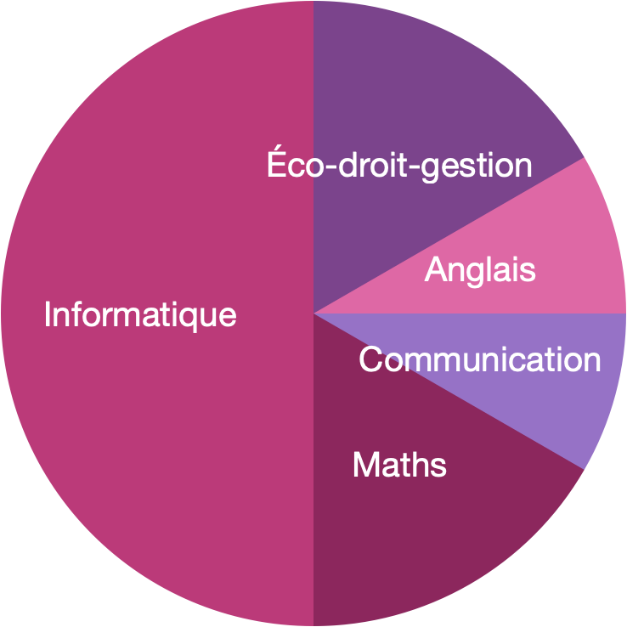
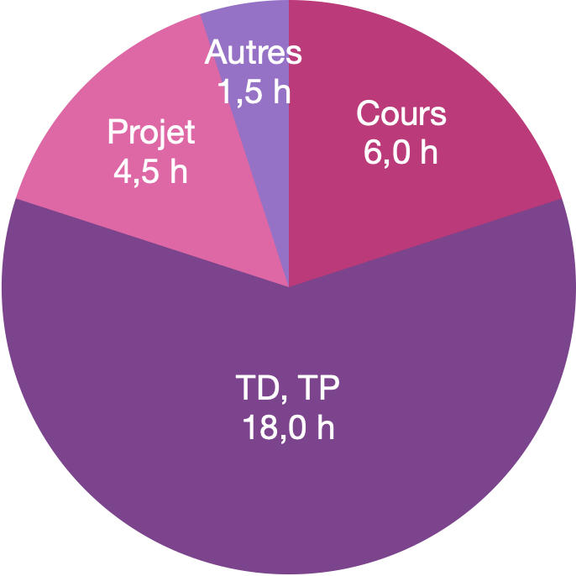
Contenu de l’enseignement
Pluridisciplinarité
Formation en informatique (50%)
Connaissances complémentaires (50%)
Modalités d’enseignement
Orientées vers la pratique
11
11

Slide 12
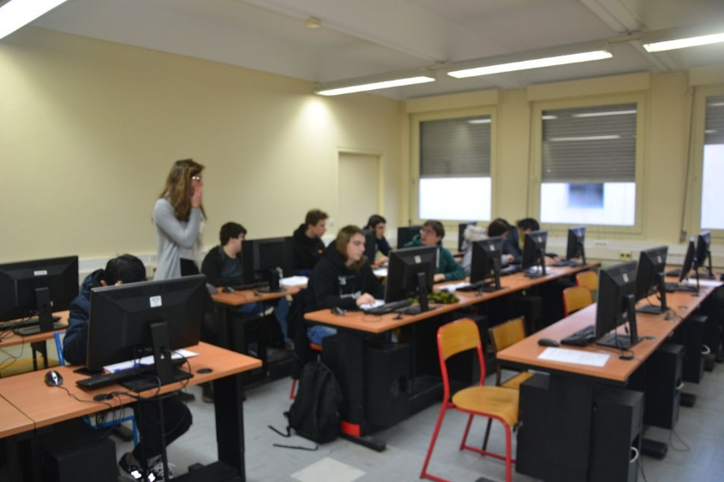
L’enseignement en informatique
Algorithmique et Programmation
concevoir des algorithmes
définir des structures de données
apprendre à programmer dans différents langages (C, C++, Visual Basic, Java) notamment en orienté objet
utiliser des bibliothèques de composants logiciels
12
12

Slide 13
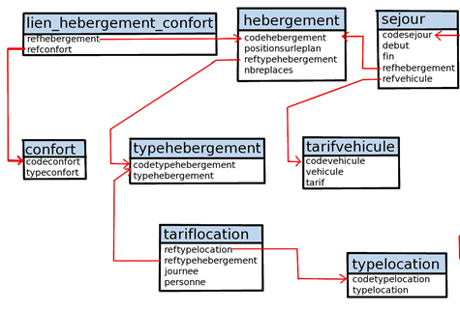
L’enseignement en informatique
Génie logiciel
Bases de Données
comment les données sont organisées
langage SQL
systèmes Access, Oracle
Analyse et conception des systèmes d’information
comment les applications sont conçues
modèles Merise, UML…
http://grappa.univ-lille3.fr/
13
13

Slide 14
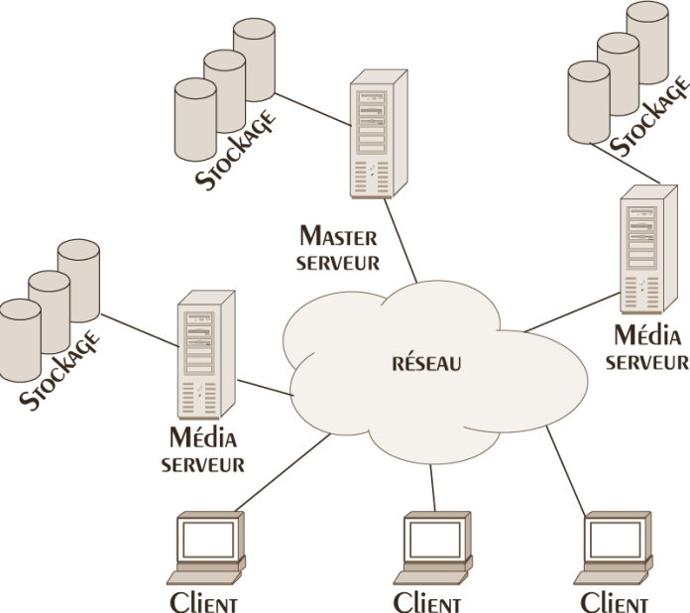
L’enseignement en informatique
Architecture
comment les composants informatiques fonctionnent et sont reliés entre eux
Systèmes et réseaux
comprendre et utiliser un système d’exploitation (Windows, Linux)
comprendre et utiliser un réseau informatique (Ethernet, TCP / IP, routage, protocoles réseaux)
http://ditwww.epfl.ch/SIC/SA/publications/
14
14

Slide 15
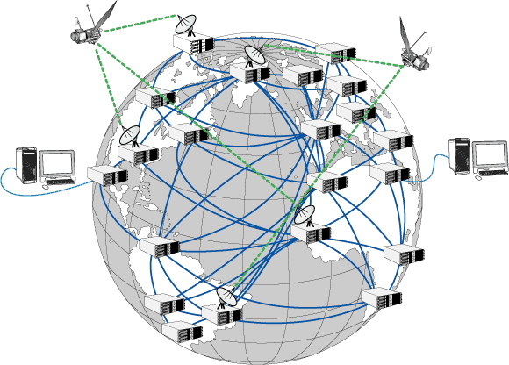
L’enseignement en informatique
Web et Internet
Conception de sites Web
Environnement client-serveur
langage côté client (HTML, Javascript),
langage côté serveur (PHP…)
programmation mobile
15
15

Slide 16


Et en plus …
Mathématiques
présentes dans tous les domaines informatiques et nécessaires pour poursuivre en école d’ingénieurs
probabilités et statistiques
graphes, optimisation
logique, langages
codage, cryptographie, …
Expression et Communication / Anglais
tous supports (écrit, oral, images…)
travail sur des sujets et vocabulaires techniques
adaptation au public, …
Économie, gestion et droit
organisation du système d'information d'une entreprise
bases de l'économie : les acteurs économiques, le marché? …
gestion de projet, management d'une équipe, …
droit de l'informatique, protection des données, …

Slide 17
Les projets
Des projets à chaque semestre :
Généralement en petits groupes (2 à 4 personnes)
Utilise les compétences d’une ou plusieurs matières
40% - 50% de la note totale
5 projets au premier semestre :
Programmation, Bases de données, Systèmes, Gestion de projet, Web & communication
Projet Professionnel Personnel (PPP) :
Découvrir les métiers de l’informatique
Commencer à construire son projet professionnel
17
17

Slide 18
Les stages en 2ème et 3ème année
10 semaines (semestre 4) puis 12-16 (semestre 6) en entreprise avec gratification.
Conditions réelles du monde du travail, expérience professionnelle.
Possibilité d’effectuer le stage à l’étranger.
18
18

Slide 19
L’apprentissage 2ème et 3ème année
Statut de salarié d’une entreprise
Alternance périodes entreprise / périodes IUT
3 jours à l’IUT et 2 jours en entreprise
Des semaines entières en entreprise quand l’IUT est fermé
5 semaines de vacances rémunérées.
Avantages
Motivation : application concrète des enseignements
Expérience
Financement des études
Même diplôme, mêmes poursuites d’études, recrutement sélectif.
19
19

Slide 20
Les relations internationales
Section anglophone
possibilité de suivre un cours par semestre en anglais
Possibilités de stages S4 et S6 à l’étranger
offres dans de nombreux pays
Possibilités de séjours d'études au Québec
S4 + stage à l’Université du Québec à Chicoutimi (UQAC)
sans délivrance de diplôme Canadien
S5 + S6 + stage à l’Université du Québec à Chicoutimi (UQAC)
avec double diplomation : BUT (IUT d'Orsay) et Baccalauréat en informatique ou en développement de jeux vidéo (UQAC)
frais de scolarité réduits
S5 + S6 + stage à l'École de Technologie Supérieure à Montréal (ÉTS)
sans délivrance de diplôme canadien (et sans frais de scolarité)
possibilité de poursuivre vers un diplôme d'ingénieur
Accueil d’étudiants étrangers
20
20

Slide 21
Un soutien permanent
Suivi pédagogique régulier
Organisation de cours de soutien et de remise à niveau
Possibilité de réorientation vers une 2e année de BTS en fin de 1ère année grâce à une passerelle au S2, le DUCES
Information permanente
Réunions sur les débouchés et les poursuites d’études
Offres d’emplois et de stages reçues et suivies par l’IUT
Forum IUT – Entreprises
Forum des formations (pour la poursuites d’études)
Préparation à la recherche d’emploi
21
21

Slide 22
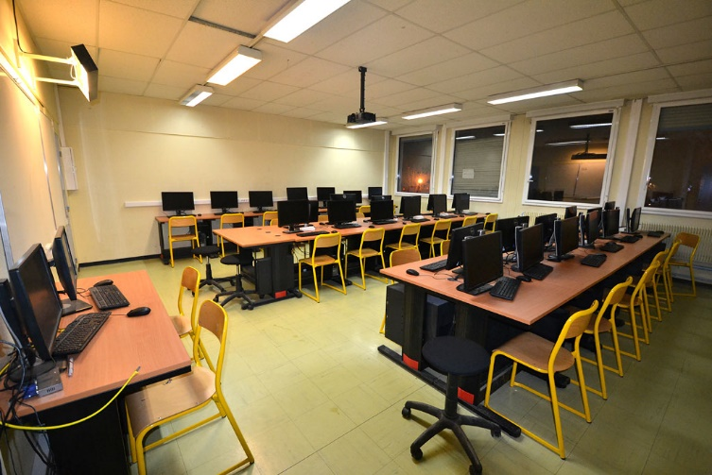
Le matériel
Salles informatiques régulièrement mises à jour
400 postes connectés au réseau
Linux, Windows
Accès Internet pour tous les postes
Salles dédiées au libre service
Service informatique dédié
Laboratoire de langues multimédia
Postes adaptés aux personnes à mobilité réduite
22
22

Slide 23
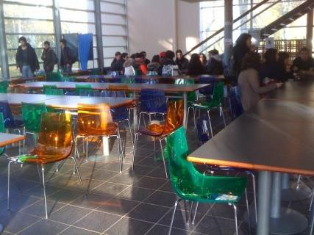
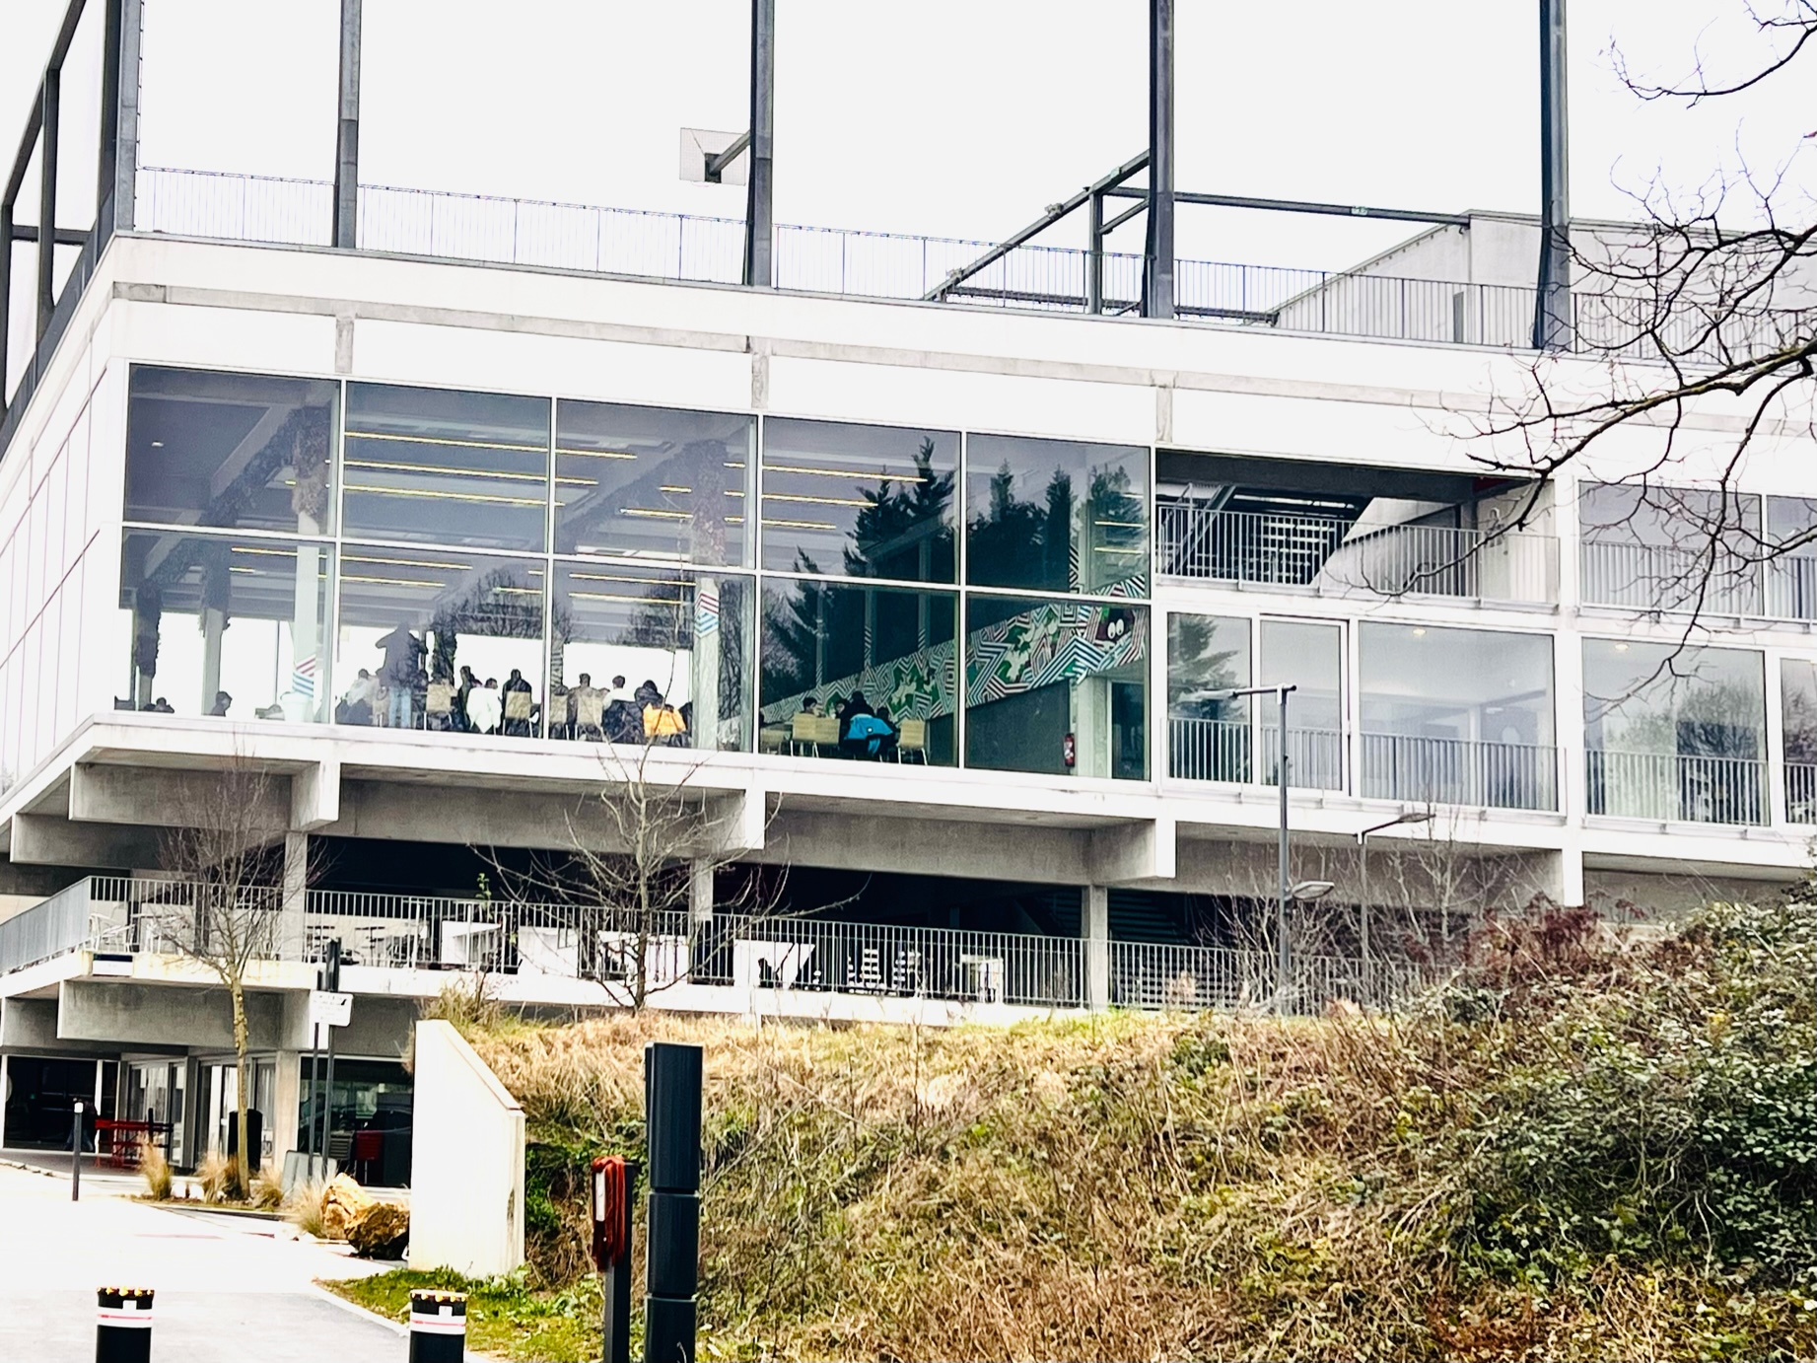
Informations pratiques
Accès IUT : RER B et bus (depuis
Orsay ou Massy), futur métro 18.
Restauration
Cafétéria CROUS à l’IUT
Lieu de vie, CentraleSupélec
Lieu de Vie (en face de l’IUT)
restaurant universitaire et cafétéria
espaces associatifs et lieux de rencontre
équipements sportifs
Logement
Résidences universitaires : près de l’IUT, Orsay, Les Ulis, Massy
Logement chez l’habitant : site heberjeunes.fr
Vie étudiante
Bureau des Etudiants (BDE)
Associations sportives, Atelier théâtre, Médiathèque
23

Slide 24
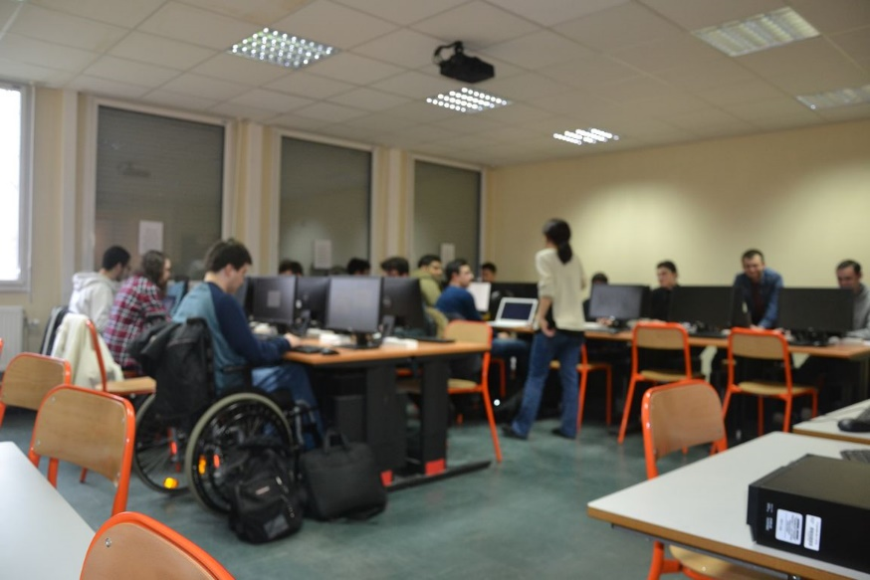
Étudiants en situation de handicap
Aménagements selon recommandations médicales
Temps aménagé pour les contrôles
Utilisation d'ordinateurs (prêts possibles)
Tutorat par des étudiants ingénieurs
Prise de notes
Étalement de cursus possible
Prendre contact dès l'admission (ou avant) :
handi.iut-orsay@u-psud.fr
Plus de renseignements, dont Parcousup :
https://www.universite-paris-saclay.fr/vie-de-campus/handicap
24
24

Slide 25
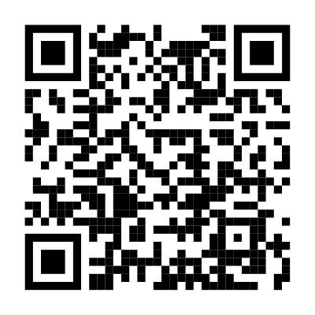
Renseignements handicap IUT
https://www.universite-paris-saclay.fr/vie-de-campus/handicap
25
Notes:
QR-code à intégrer peut-être à la diapo sur le handicap mais je n’ai pas trouvé la place (Vincent)

Slide 26
3. Après le BUT
26

Slide 27
Taux de réussite
Noter que les premiers diplômes de BUT seront délivrés cette année
auparavant DUT en 2 ans
Avant le passage au BUT :
70% des étudiants obtiennent leur DUT en 2 ans,
10% en trois ans (redoublement),
6% obtiennent un DUCES (réorientation en BTS)
27
27

Slide 28
Débouchés professionnels
Techniciens supérieurs en informatique
Développement logiciel (dont web)
Administration systèmes et réseaux
Administration de bases de données
Responsables d’exploitation
Assistants ingénieurs
Assistants chefs de projets
Support utilisateurs
Évolutions vers
Chefs de projets informatiques
Ingénieurs d’affaires…
28
28

Slide 29
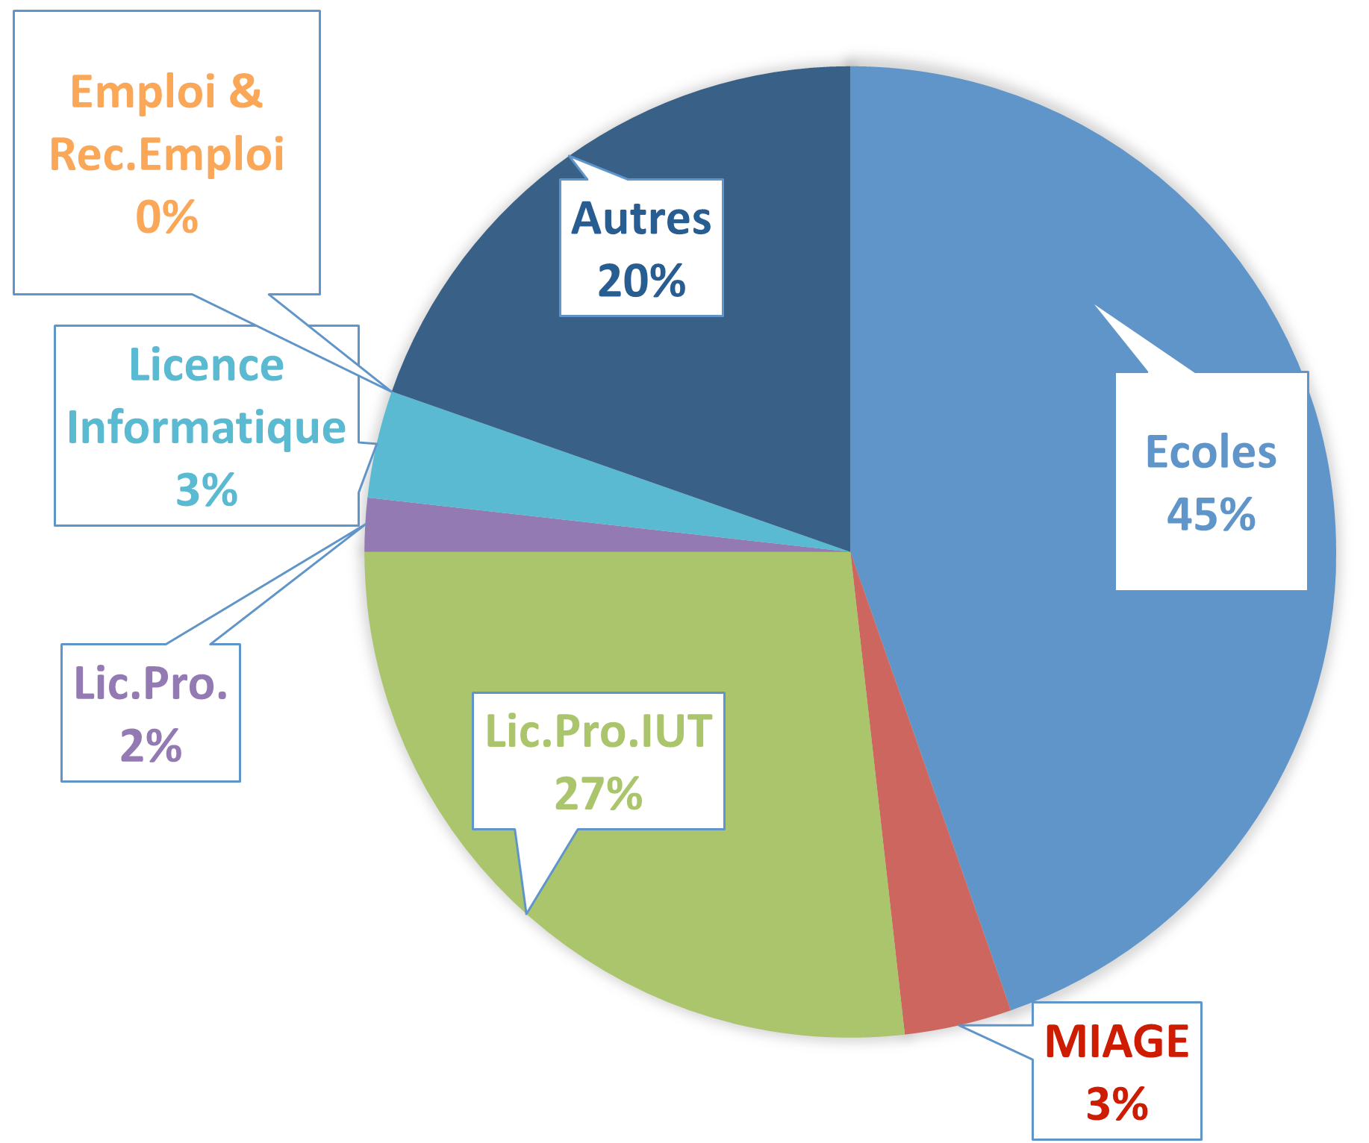
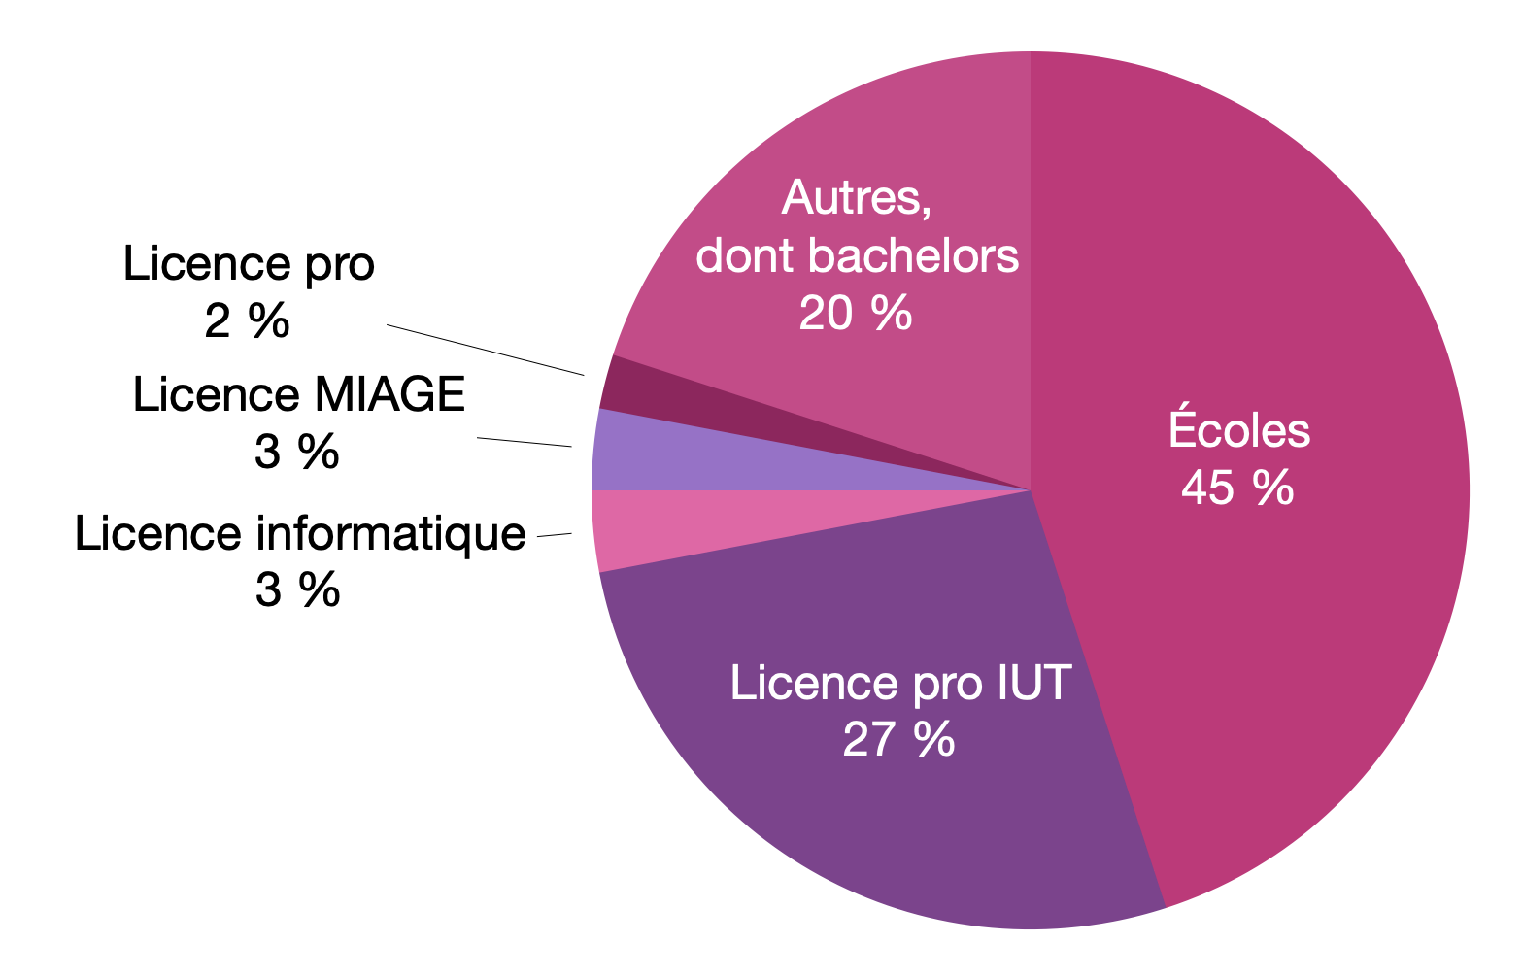
Devenir des diplômés DUT 2022
Avant passage au format BUT
Écoles d’ingénieurs : ENSIMAG, UTC-UTT-UTBM, ENSIIE, INSA, IMT Atlantique, ENSIBS, EFREI, ECE, ISTY, Polytech (Paris-Saclay, Paris, Nantes, Annecy)…
29
29
Notes:
Source Élodie Leducq. Stats 2022 établies sur 53 répondants. 0% dans la catégorie « emploi ou recherche d’emploi »

Slide 30
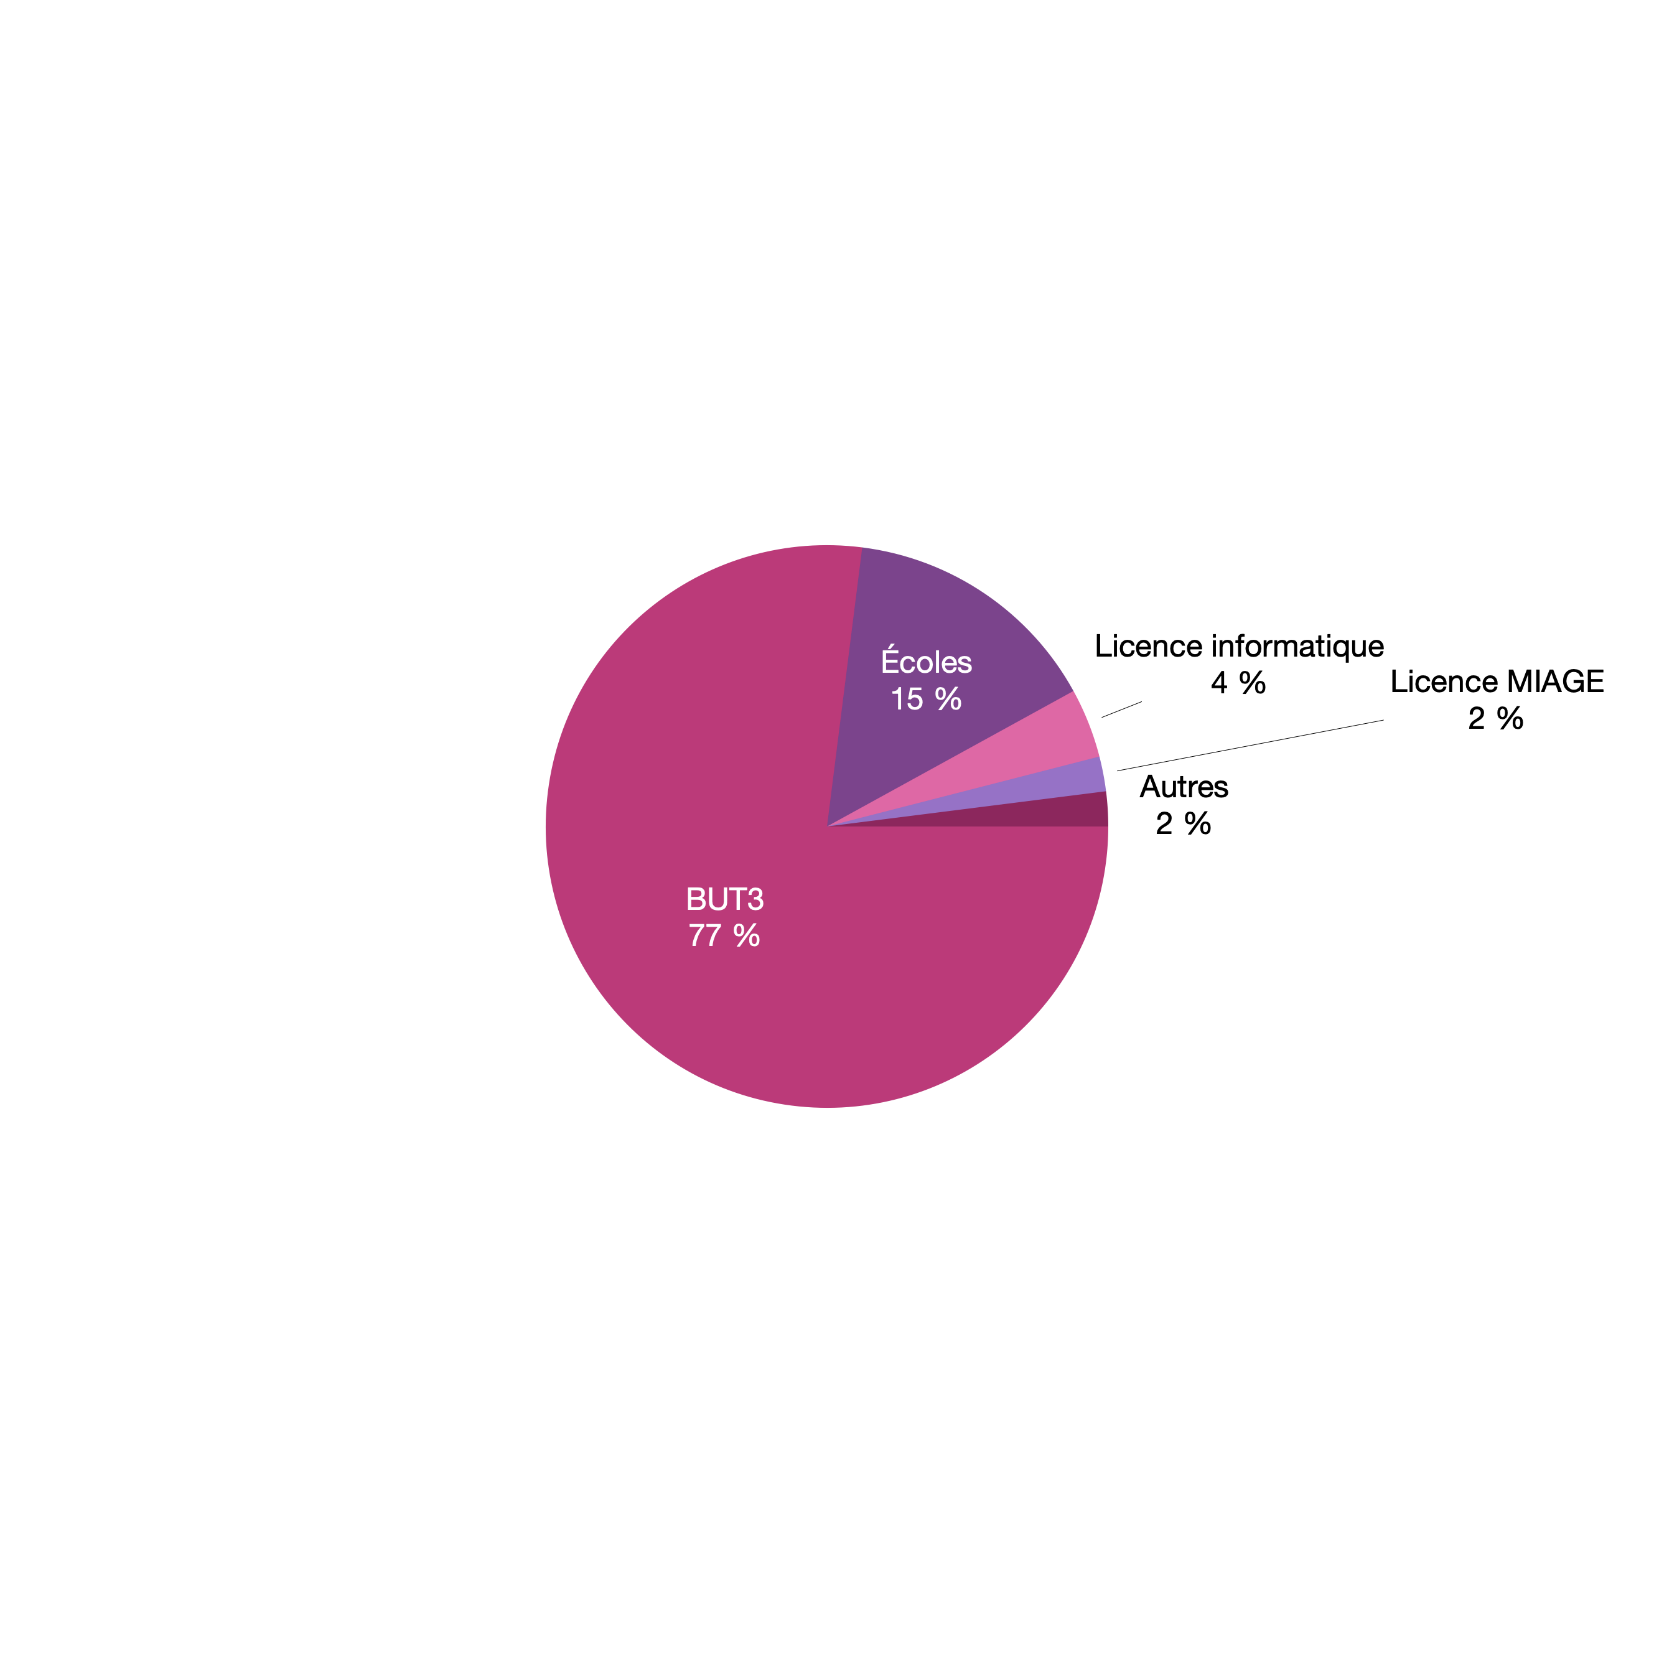
Devenir des diplômés BUT 2 2023
Poursuite naturelle 3ème année de BUT
Quelques admissions en écoles d’ingénieurs INSA, polytech, UTT, ENSIIE, ESIPE, Cytech, ISTY...
30
30
Notes:
Source Élodie Leducq. Stats 2022 établies sur 53 répondants. 0% dans la catégorie « emploi ou recherche d’emploi »

Slide 31
Poursuite d’études
Recrutement en fin de BUT 2 (2+3) ou de BUT 3 (3+3) suivant le profil et la formation visée
Sélection sur dossier
31
31

Slide 32
4. Candidatures
32

Slide 33
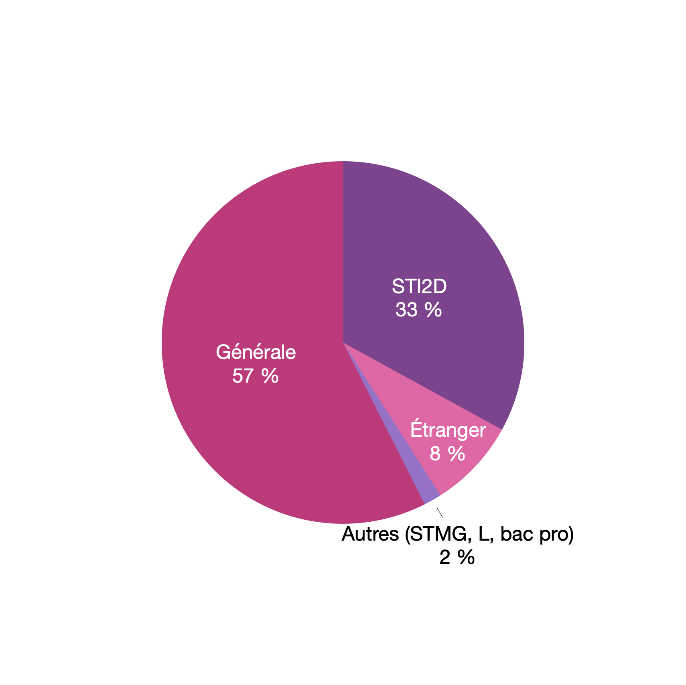
Admission en 1ère année
∼200 étudiants par an
33
33
Notes:
Données brute extraites d’Alambic
https://webprof.iut-orsay.fr/alambic/menu choisir « Résultats de la cohorte »
Copié depuis le navigateur avec ctrl ou cmd enfoncé / collage sans mise en forme dans une nouvelle table ici
Onglet BUT, année, Résultats de la cohorte 2022
Problème : les étudiants démissionnaires hors stats (à vérifier)

Slide 34
Sélection des candidats
Spécialités les plus adaptées
Bac général : maths ou NSI
Bac technologique STI2D SIN
Exceptionnellement STMG SIG
Mais aucun dossier rejeté automatiquement sur le critère de la spécialité
Sélection par les enseignants de l’IUT
34
34
Notes:
STI2D SIN: Sciences et Technologies de l'Industrie et du Développement Durable, option Systèmes d’Information et Numérique STMG SIG : Sciences et Technologies de l'Industrie du Management et de la Gestion, option Systèmes d’Information et de Gestion

Slide 35
Sélection des candidats
Critères
Évaluations au lycée ; attention particulière pour les mathématiques, sciences du numérique, sciences de l’ingénieur et sciences en général
Assiduité et comportement dans toutes les matières
Appréciations de l'équipe pédagogique
Lettre de motivation
Dites-nous quels aspects de l’informatique vous plaisent, quels cours vous attirent
Vos activités et projets en lien avec l’informatique
Montrez que vous vous êtes renseignés － indiquez par exemple ce qui a retenu votre attention aujourd’hui !
35
35

Slide 36
Qualités demandées
Compétences générales
Etre capable de conceptualisation et d'abstraction
Avoir une maîtrise du français permettant de s'exprimer, d'acquérir de nouvelles compétences, de structurer un raisonnement, un écrit
Avoir une maîtrise suffisante de l'anglais pour progresser durant la formation
Connaître les réalités culturelles
Compétences techniques et scientifiques
Avoir des bases scientifiques solides : Mathématiques et Logique
Notions en sciences du numérique et/ou programmation suivant les spécialités
Qualités humaines
Etre actif dans sa formation : travailler en autonomie et en groupe, écouter, participer et avoir envie d'apprendre.
Avoir l'esprit d'équipe et savoir s'intégrer dans les travaux de groupe via les projets, travaux pratiques
Savoir s'impliquer dans ses études et fournir le travail nécessaire à sa réussite
36
36

Slide 37
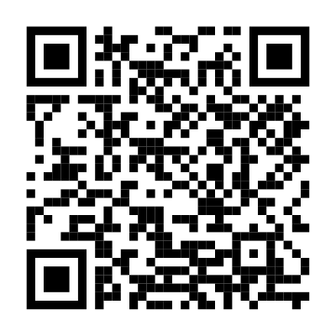
Demi-journées d’immersion
Venez découvrir l’IUT de l’intérieur
Déroulement
Immersion en travaux pratiques
Échange avec des enseignants
Inscription en ligne
Nombre de places limité (inscriptions sur le site web de l’IUT)
Les mercredis…
de février : les 7, 13 (mardi), 14, 28
de mars : les 6, 13, 20 et 27,
et le 24 avril.
37
37

Slide 38
Choisir le BUT informatique
Pourquoi choisir le BUT informatique
Un diplôme qui permet d'intégrer rapidement la vie active dans un secteur qui recrute
Un tremplin pour la poursuite d'études
Un suivi pédagogique régulier
Mais attention :
Des horaires lourds
Travail important et régulier indispensable pour réussir !
38
38
Notes:
Temps de transport domicile – IUT ?

Slide 39
Après cet amphi
Discutez avec des enseignants de l’IUT
i208
Voir les projets des étudiants
Discuter avec les étudiants
T-shirt gris
Suivez le guide (étudiants à la porte de l’amphi)
39
39
Notes:
Temps de transport domicile – IUT ?

